Slide 1
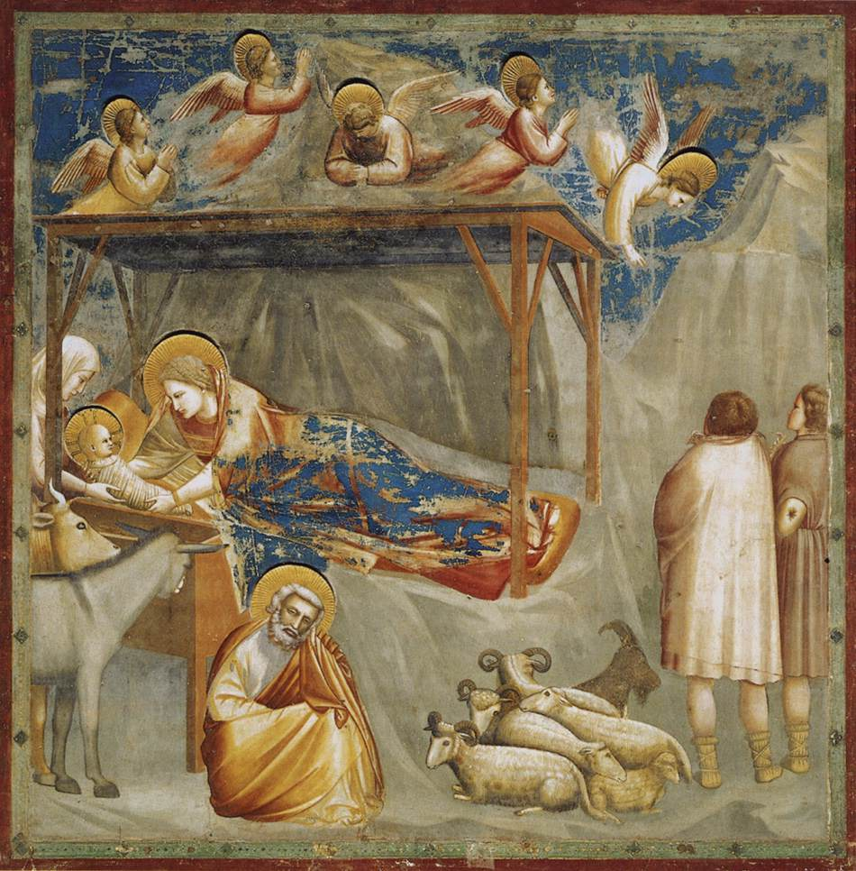
Chers compagnons,
Le 24 septembre dernier, nous vous avons écrit pour partager ensemble les difficultés financières de la Communauté. En cette veille de Noël, une joie profonde nous habite en contemplant le Christ. Saint Ignace nous appelle à « aimer la pauvreté comme une mère », et nous vous partageons notre propre cheminement et ce que nous avons vécu avec la Communauté depuis trois mois, comme nous vous l’avions promis.
Ce que nous avons entendu : un attachement fort à la Communauté, un désir de comprendre et de soutenir
Vous avez été nombreux à réagir à cette lettre de septembre, en nous écrivant ou en exprimant, à l’occasion de rencontres régionales, par les équipes-service de vos Communautés régionales, vos questions ou vos sentiments. Vous avez été très nombreux à faire part d’un profond désir de soutenir, en confiance : comment puis-je faire parvenir ma contribution, être utile pour analyser, aider à remettre du cadre ?
Le 24 décembre 2018
Nous avons aussi entendu de la stupeur, de l'incompréhension, de la colère, de l'indignation, le désir de comprendre, pour que ceci ne se reproduise pas : Comment en est-on arrivé là ? Quelle est la réalité des chiffres, des dépenses, des recettes depuis quelques années ?
Dans tous les cas, les courriers manifestaient un attachement profond à la Communauté, attachement blessé parfois. Nous sommes reconnaissants pour cette parole qui circule et qui nous aidera à faire la vérité et envisager cela comme une occasion de croissance pour la Communauté. Nous sommes aussi reconnaissants pour les contributions reçues par anticipation ou en plus, et des deux prêts faits par les Editions Vie Chrétienne et par le Centre Spirituel Saint-Hugues, qui nous ont permis de faire face à nos difficultés de trésorerie. En ESCN, cette situation nous mobilise beaucoup, sans pour autant nous faire perdre de vue ce qui est source de vie dans la Communauté.
La démarche engagée : établir, comprendre, analyser, piloter
Etablir
Du point de vue comptable, les comptes 2017-2018 sont en cours d’analyse par le Commissaire aux comptes, pour être présentés au prochain Conseil de Communauté le 26 janvier prochain. A ce jour, le déficit sera autour de 250 K€ pour un budget de près de 1,4 M€, soit près de 20 %. Le document joint en annexe présente les différents postes de dépenses et détaille les ressources de la Communauté. Cet état des lieux a été présenté au Conseil de la Communauté, lors d’une rencontre téléphonique le 11 décembre dernier.
Comprendre
Le travail d’analyse et de relecture sera long. Pour nous aider en cela, nous pris la décision de mettre en place une équipe de Soutien aux finances (groupe SouFi), composée d’une douzaine de compagnons, responsables, assistants et trésoriers de communautés régionales, avec trois objectifs :
établir une présentation claire et pédagogique des finances de la Communauté,
préparer l’accueil des nouvelles ESCR avec des outils de formation et des outils pratiques de gestion et de pilotage adaptés aux besoins, en lien avec les ESGR et le secrétariat,
relire l’histoire, comprendre « comment nous en sommes arrivés là », en évitant les jugements hâtifs.
Ce travail démarre pour un retour d’ici l’Assemblée de Communauté à l’Ascension 2019. Nous avons beaucoup à construire ou à reconstruire et nous sommes reconnaissants pour l’implication des trésoriers des Communautés régionales, avec lesquels nous avons pu échanger presque en totalité. Du point de vue de l’analyse des faits, une chose est sûre et doit être affirmée avec force : il n’y a pas eu de malversation financière sur les années précédentes.

Slide 2
Analyser
En complément, après un échange avec le Conseil de Communauté, nous pouvons dire que l’écart entre ressources et dépenses de ces dernières années s’est joué à de multiples niveaux de la vie communautaire. Nos difficultés peuvent être surmontées dans la durée, à la fois par une définition plus précise de nos engagements financiers, par une meilleure maîtrise de nos budgets, ce qui requiert l’engagement de tous et à tous les niveaux dans notre vie Communautaire :
pour chaque compagnon, en discernant sur le montant de sa contribution (faible taux de contribution dans certaines Communautés régionales, faibles montants de contribution au regard du critère de 1% des revenus annuels donné pour discerner),
dans les Communautés régionales, en recherchant la sobriété et l’ajustement des propositions à la prise en charge des dépenses par les participations des compagnons,
dans les Equipes-service à vocation nationale, en anticipant mieux les dépenses, les coûts directs ou indirects des sessions, des rencontres, des formations, en systématisant la pratique des budgets prévisionnels,
au sein de l’Equipe-service de la Communauté nationale et au secrétariat, avec la mise en place et le partage d’outils d’engagement, de suivi et de pilotage des finances.
Nous sommes très reconnaissants pour le travail qui a déjà démarré en ce sens et qui prend nécessairement du temps, et confiants dans notre capacité collective à passer ce cap.
Piloter
Le budget 2018-2019 est construit comme un « budget de transition », dont la réalisation dépend de chacun de nous car nous sommes une Communauté et la Communauté sera ce que nous en ferons. Nous visons d’ores et déjà le retour à l’équilibre, en appelant à la confiance et à la responsabilité de chaque compagnon. Nous sommes conscients que cet objectif paraîtra ambitieux à certains, et peut-être insuffisant pour d’autres.
Envisager l’avenir avec confiance
C’est une situation sérieuse qui nous appelle à grandir, à oser parler d’argent, demander pardon, à trouver un nouveau chemin ensemble. Des compagnons vivent une forme de défiance et nous les entendons. Nous ressentons l'urgence de davantage faire communauté, et pas seulement de mettre en place – ce qui est aussi indispensable – des outils de pilotage et de suivi budgétaire et comptable. Cela prendra du temps, et nous proposons à tous les compagnons de prendre un temps de prière en Communauté locale pour poser devant le Seigneur ce que nous vivons (ci-joint une trame de proposition). Nous avons partagé en ESCN sur notre propre rapport à l’argent.
Pour ce qui concerne la vie de la Communauté nationale, nous avons d’ores et déjà pris un certain nombre de décisions et lancé des appels :
réduction des frais de personnel de 16%,
report de la dotation de la Fondation, suspension temporaire du soutien aux centres spirituels,
appel renforcé au bénévolat rue de la Roquette,
appel à la sobriété et à l’équilibre pour les temps régionaux et les Universités d’été,
appel à développer la solidarité en participant davantage pour ceux qui le peuvent.
La prochaine Assemblée de Communauté, à l’Ascension 2019, sera un temps fort de vie communautaire. Nous portons spécialement dans notre prière tous les compagnons qui y seront délégués, et nous les appelons à se mettre à l’écoute profonde de ce que l’Esprit murmure au cœur de tous les membres de la Communauté. Nous vous appelons tous à la confiance : la Communauté est belle aux yeux du Seigneur dans la pauvreté même qu’elle traverse et qui l’appelle à mettre sa joie en Lui, mais nous avons les moyens ensemble de faire de tout cela quelque chose de bon. Les signes d’attachement à la Communauté que vous nous faites parvenir sont un réel soutien pour notre mission.
Dans la joie de Noël,
Brigitte, Christine, Emmanuel, Eric, Jean-Luc, Pierre,
L’Equipe-service de la Communauté nationale

